Slide 1




臺北市立蘭雅國民中學校本課程日本國際參訪
107.4.15-4/21

Slide 2
緣起
以蘭雅為立足，從臺灣走出去，將世界帶回來
推動課程與教學之優勢基礎
省思，沈澱，再出發

Slide 3
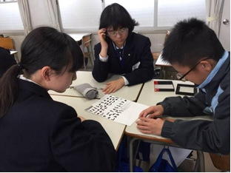
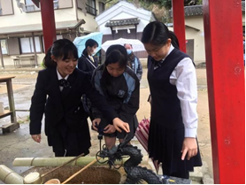
學生學習
培養國際觀，拓展全球視野
教育即生活
教學多生活化素材
學生的學習是教育的主體

Slide 4
規劃方向
成立跨領域教師專業學習社群
發展以學生為中心的課程與教學活動
辦理寒假營隊(暫定1/29-2/1)
辦理學生國際交流參訪活動

Slide 5
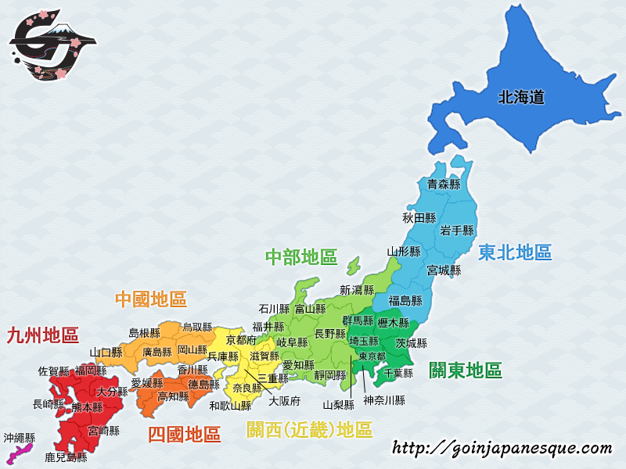
參訪之地理位置介紹

Slide 6
參訪地點及主題
地點：本次以大阪、神戶及京都為主要活動區域。
主題：以里山(食農教育)、環境教育及文化美學為主要規畫的方向。
參訪學校為須磨學園及里山行程區域的公營學校。

Slide 7
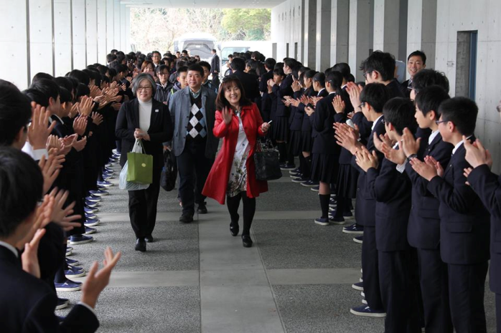
須磨學園熱情接待

Slide 8
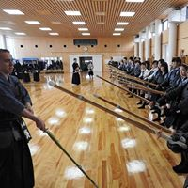
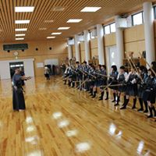
須磨學員教育交流

Slide 9
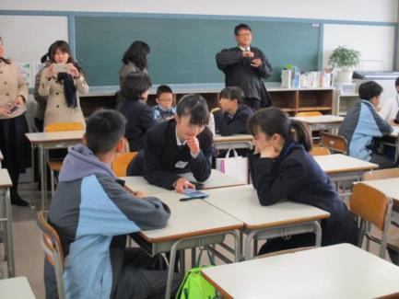
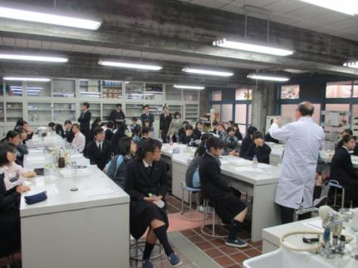
入班觀課

